Slide 1
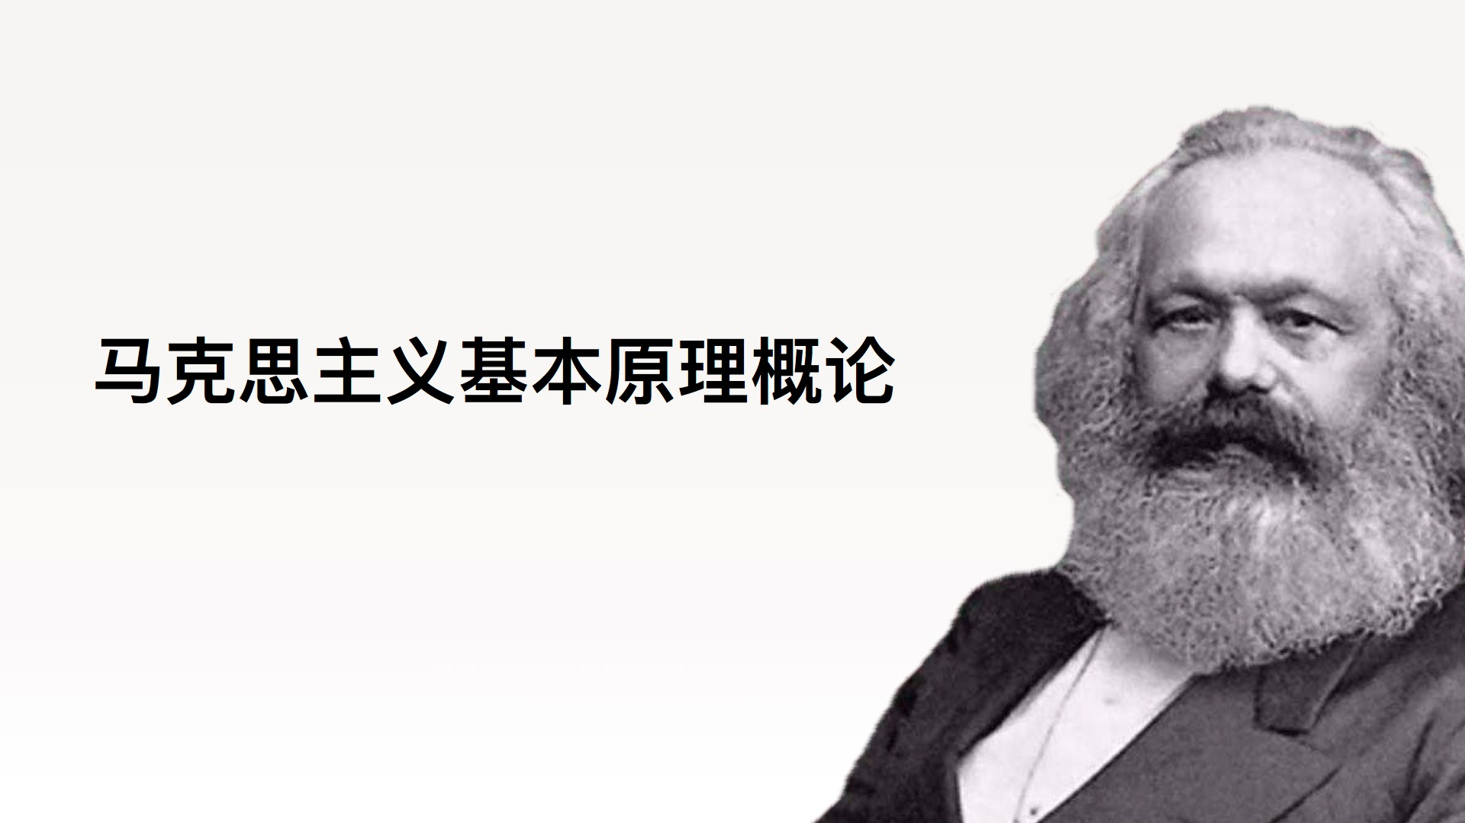

Slide 2
马克思主义基本原理概论
0-绪论 马克思主义是关于无产阶级和人类解放的科学
马克思主义哲学
马克思政治经济学
科学社会主义
1-物质世界及其发展规律
2-认识的本质及其规律
3-人类社会及其发展规律
4-资本主义制度的形成及其本质
5-资本主义的发展及其规律
6-社会主义的发展及其规律
7-共产主义社会是人类最崇高的社会理想

Slide 3


尚德机构“尚考通”权威教材
1.教材概述
尚德机构学术中心教学、教研名师倾力之作——“尚考通”系列教材·四大公共课书籍
此次问市的四本教材为：《中国近现代史纲要》《思想道德修养与法律基础》《毛泽东思想和中国特色社会主义理论体系概论》《马克思主义基本原理概论》。
尚德机构“尚考通”官方教材由尚德学术中心主编。从四大公共课开始，尚德教研将精心打造自考系列教材。

Slide 4
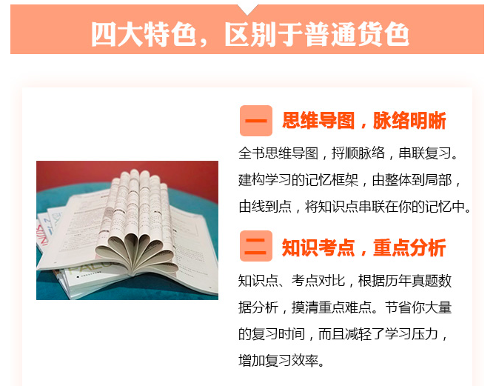
2.教材卖点二

Slide 5

2.教材卖点三

Slide 6





尚德官方公共课教材均配有全套视频解析与精选习题 以及名师直播讲解课程

Slide 7
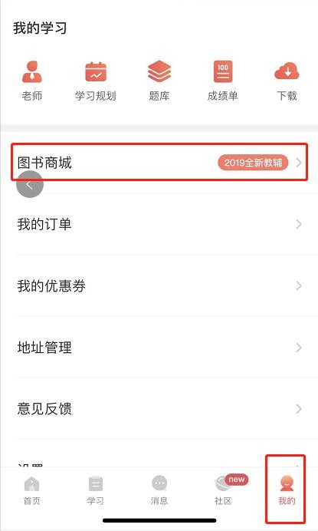


购买渠道—尚德商城
购买方式：
登陆尚德机构APP
点击右下角‘我的’
点击图书商城
加入购物车购买书籍
注：若无图书商城，请大家扫 描二维码更新至最新版APP

Slide 8
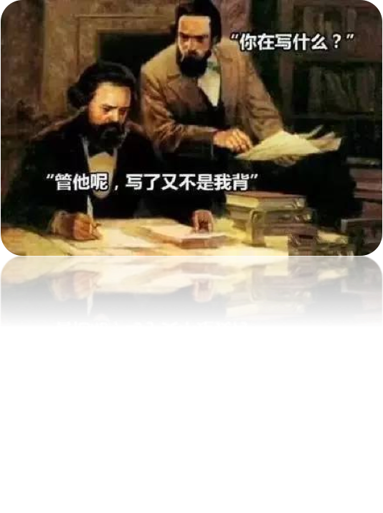

Slide 9
0-绪论.马克思主义是工人阶级和人类解放的科学
1
马克思主义的产生与发展
2
马克思主义科学性和革命性的统一
（概念）
3
学习、运用和发展马克思主义

Slide 10
绪论
1.产生与发展
背景
产生标志
2.科学性和革命性的统一：概念
3.学习马克思主义
发展
科学内涵
理论特征
理论品质
社会理想
章节详细知识点解析及题目练习见尚德教材1页

Slide 11
绪论.马克思主义是关于工人阶级和人类解放的科学
1
马克思主义的产生与发展
2
马克思主义科学性和革命性的统一
3
学习、运用和发展马克思主义

Slide 12
绪论
1.产生与发展
背景
产生标志
2.科学性和革命性的统一：概念
3.学习马克思主义
发展
科学内涵
理论特征
理论品质
社会理想
章节详细知识点解析及题目练习见尚德教材1页

Slide 13
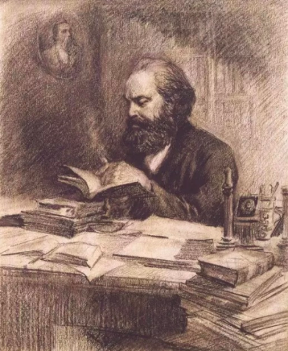
1.产生与发展
背景
产生标志
发展
绪论
0.1.1马克思主义是时代的产物
第一节 马克思主义的产生和发展
马克思主义为什么会产生？

Slide 14
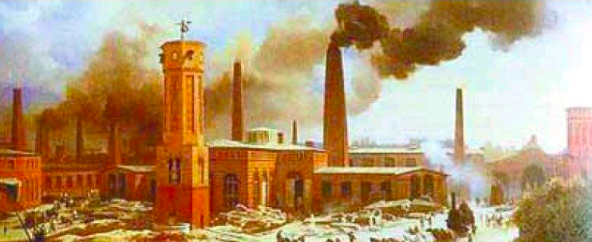
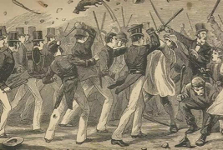
1.产生与发展
背景
产生标志
发展
绪论
0.1.1马克思主义是时代的产物
第一节 马克思主义的产生和发展
资本主义发展
工人阶级
Notes:
简单介绍三大工人运动

Slide 15

1.产生与发展
背景
产生标志
发展
绪论
0.1.1马克思主义是时代的产物
第一节 马克思主义的产生和发展
失败

Slide 16
1.产生与发展
背景
产生标志
发展
绪论
0.1.1马克思主义是时代的产物
第一节 马克思主义的产生和发展
实践背景（选择题）
客观条件
阶级基础
时代的产物
资本主义发展
工人阶级
19世纪40年代

Slide 17

1.产生与发展
背景
产生标志
发展
绪论
0.1.1马克思主义是时代的产物
第一节 马克思主义的产生和发展
马克思主义( )
马克思主义( )
科学( )主义
马克思主义三大组成部分

Slide 18
1.产生与发展
背景
产生标志
发展
绪论
0.1.1马克思主义是时代的产物
第一节 马克思主义的产生和发展
马克思主义( 哲学)
马克思主义( 政治经济学)
科学(社会)主义
马克思主义三大组成部分
本知识点详见教材1页

Slide 19

1.产生与发展
背景
产生标志
发展
绪论
0.1.2马克思主义对人类文明成果的继承与创新
第一节 马克思主义的产生和发展
直接理论来源（选择题）
1.马克思主义哲学
2.马克思主义政治经济学
3.科学社会主义

Slide 20
1.产生与发展
背景
产生标志
发展
绪论
0.1.2马克思主义对人类文明成果的继承与创新
第一节 马克思主义的产生和发展
马克思主义哲学
马克思主义政治经济学
科学社会主义
德国古典哲学
英国古典政治经济学
英法空想社会主义

Slide 21


1.产生与发展
背景
产生标志
发展
绪论
0.1.2马克思主义对人类文明成果的继承与创新
第一节 马克思主义的产生和发展
德国古典哲学
黑格尔的辩证法
费尔巴哈的唯物主义
“嘿哈”

Slide 22

1.产生与发展
背景
产生标志
发展
绪论
0.1.2马克思主义对人类文明成果的继承与创新
第一节 马克思主义的产生和发展
马政经
英古典政治经济学
亚当·斯密
大卫·李嘉图
“思密达”

Slide 23


1.产生与发展
背景
产生标志
发展
绪论
0.1.2马克思主义对人类文明成果的继承与创新
第一节 马克思主义的产生和发展
科学社会主义
英法空想社会主义
圣西门
傅立叶
欧文
胜利哦

Slide 24
下选列项属于马克思主义三个组成部分之一的是( )
A. 马克思主义政治学 B. 马克思主义哲学
C. 马克思主义伦理学 D. 马克思主义社会学
本知识点详见教材1页

Slide 25
下选列项属于马克思主义三个组成部分之一的是( B )
A. 马克思主义政治学 B. 马克思主义哲学
C. 马克思主义伦理学 D. 马克思主义社会学
本知识点详见教材1页

Slide 26
马克思主义哲学以前欧洲哲学的全部积极内容，都是马克思主义哲学的理论来源，
其中作为马克思主义哲学直接理论来源的是（ ）
A. 古希腊罗马哲学 B. 德国古典哲学
C. 近代英国哲学 D. 近代法国哲学

Slide 27
马克思主义哲学以前欧洲哲学的全部积极内容，都是马克思主义哲学的理论来源，
其中作为马克思主义哲学直接理论来源的是（ B ）
A. 古希腊罗马哲学 B. 德国古典哲学
C. 近代英国哲学 D. 近代法国哲学

Slide 28
英国古典经济学的代表人物是 ( )
A. 培根和洛克 B. 黑格尔和费尔巴哈
C. 亚当•斯密和大卫•李嘉图 D. 圣西门和傅立叶

Slide 29
英国古典经济学的代表人物是 ( C )
A. 培根和洛克 B. 黑格尔和费尔巴哈
C. 亚当•斯密和大卫•李嘉图 D. 圣西门和傅立叶

Slide 30
1.产生与发展
背景
产生标志
发展
绪论
0.1.2马克思主义对人类文明成果的继承与创新
第一节 马克思主义的产生和发展
间接理论来源—自然科学（了解）
①细胞学说
②生物进化论
③能量守恒与转化定律

Slide 31
0.1.2马克思主义对人类文明成果的继承与创新
下列各项不属于为马克思主义的形成提供了自然科学基础的有（ ）
A.细胞学说
B.狭义相对论
C.能量守恒和转化定律
D.生物进化论

Slide 32
0.1.2马克思主义对人类文明成果的继承与创新
下列各项不属于为马克思主义的形成提供了自然科学基础的有（B ）
A.细胞学说
B.狭义相对论
C.能量守恒和转化定律
D.生物进化论

Slide 33
第一节 马克思主义的产生和发展
1.产生与发展
背景
产生标志
发展
实践
理论

Slide 34
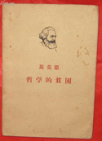
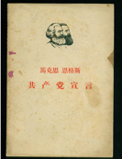
1.产生与发展
背景
产生标志
发展
绪论
0.1.2马克思主a义对人类文明成果的继承与创新
马克思主义产生的标志（选择题）
《哲学的贫困》
《共产党宣言》

Slide 35
除《哲学的贫困》外，标志马克思主义公开问世的经典著作是（ ）
A.《关于费尔巴哈的提纲》
B.《德意志意识形态》
C.《共产党宣言》
D.《资本论》

Slide 36
除《哲学的贫困》外，标志马克思主义公开问世的经典著作是（C）
A.《关于费尔巴哈的提纲》
B.《德意志意识形态》
C.《共产党宣言》
D.《资本论》

Slide 37
第一节 马克思主义的产生和发展
1.产生与发展
背景
产生标志
发展
实践
理论
哲学的贫困
共产党宣言

Slide 38
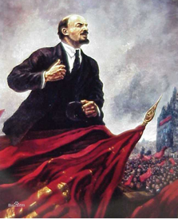
1.产生与发展
背景
产生标志
发展
绪论
0.1.2马克思主义对人类文明成果的继承与创新
发展1.列宁
“在特定的历史条件下，社会主义革命
有可能在一国或几国首先取得胜利！”
—— 列宁

Slide 39
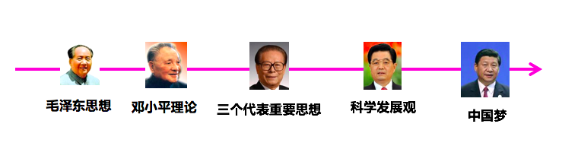
1.产生与发展
背景
产生标志
发展
绪论
0.1.2马克思主义对人类文明成果的继承与创新
发展2.马克思主义中国化
新时代的中国特色社会主义思想
本知识点详见教材5页

Slide 40
第一节 马克思主义的产生和发展
1.产生与发展
背景
产生标志
发展
实践
理论
哲学的贫困
共产党宣言
列宁
马克思主义中国化

Slide 41
中国特色社会主义理论体系不包括（ ）
A.毛泽东思想
B.邓小平理论
C.“三个代表”重要思想
D.科学发展观
本知识点详见教材6页

Slide 42
中国特色社会主义理论体系不包括（A ）
A.毛泽东思想
B.邓小平理论
C.“三个代表”重要思想
D.科学发展观
本知识点详见教材6页

Slide 43
绪论
1.产生与发展
背景
产生标志
2.科学性和革命性的统一：概念
3.学习马克思主义
发展
科学内涵
理论特征
理论品质
社会理想

Slide 44
绪论.马克思主义是关于工人阶级和人类解放的科学
1
马克思主义的产生与发展
2
马克思主义科学性和革命性的统一
(概念)
3
学习、运用和发展马克思主义

Slide 45
第二节 马克思主义科学性和革命性的统一
2.科学性和革命性的统一：概念
科学内涵
理论特征
理论品质
社会理想

Slide 46
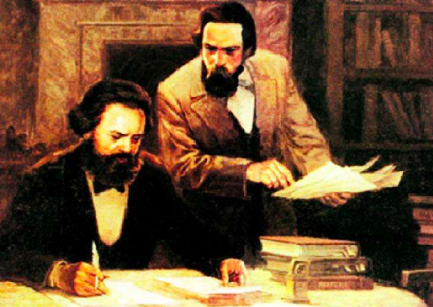
0.2.1马克思主义的科学内涵
科学内涵
第二节 马克思主义科学性和革命性的统一
理论特征
马克思主义概念
理论品质
马克思主义科学内涵（简答题）
社会理想
①马克思主义由马克思、恩格斯创立的，为他们的后继者所发展的（马恩创立）

Slide 47
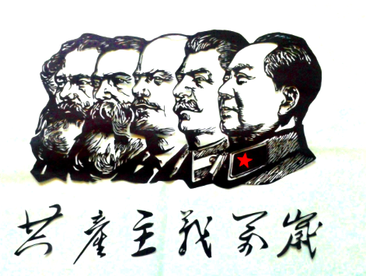
0.2.1马克思主义的科学内涵
科学内涵
第二节 马克思主义科学性和革命性的统一
理论特征
马克思主义概念
理论品质
马克思主义科学内涵（简答题）
社会理想
②以反对资本主义、建设社会主义和共产主义为目标的科学的理论体系 （反资建社共产）

Slide 48

0.2.1马克思主义的科学内涵
科学内涵
第二节 马克思主义科学性和革命性的统一
理论特征
马克思主义概念
理论品质
马克思主义科学内涵（简答题）
社会理想
③它是关于工人阶级和人类解放的科学

Slide 49
0.2.1马克思主义的科学内涵
科学内涵
第二节 马克思主义科学性和革命性的统一
理论特征
马克思主义概念
理论品质
社会理想
马克思主义科学内涵（简答题）
①马克思主义由马克思、恩格斯创立的，为他们的后继者所发展的（马恩创立）
②以反对资本主义、建设社会主义和共产主义为目标的科学的理论体系 （反资建社共产）
③它是关于工人阶级和人类解放的科学

Slide 50
0.2.1马克思主义的科学内涵
科学内涵
第二节 马克思主义科学性和革命性的统一
理论特征
马克思主义概念
理论品质
社会理想
【回顾】
马克思主义( )
马克思主义( )
科学( )主义
马克思主义三大组成部分

Slide 51
0.2.1马克思主义的科学内涵
科学内涵
第二节 马克思主义科学性和革命性的统一
理论特征
马克思主义概念
理论品质
社会理想
【回顾】
马克思主义( 哲学 )
马克思主义( 政治经济学 )
科学( 社会 )主义
马克思主义三大组成部分

Slide 52
0.2.1马克思主义的科学内涵
科学内涵
第二节 马克思主义科学性和革命性的统一
理论特征
马克思主义概念
理论品质
社会理想
马克思主义哲学 是科学的世界观和方法论（指导）
马克思政治经济学
科学社会主义

Slide 53
0.2.1马克思主义的科学内涵
科学内涵
第二节 马克思主义科学性和革命性的统一
理论特征
马克思主义概念
理论品质
社会理想
马克思主义哲学 是科学的世界观和方法论（指导）
马克思政治经济学 揭示了资本主义的发展规律（实践）
科学社会主义

Slide 54
0.2.1马克思主义的科学内涵
科学内涵
第二节 马克思主义科学性和革命性的统一
理论特征
马克思主义概念
理论品质
社会理想
马克思主义哲学 是科学的世界观和方法论（指导）
马克思政治经济学 揭示了资本主义的发展规律（实践）
科学社会主义 理论处于核心地位（方向和道路）
本知识点详见教材6页

Slide 55
在马克思主义科学体系中，作为指导原则的是 （ ）
A.马克思主义哲学 B.马克思主义政治学
C.马克思主义政治经济学 D.科学社会主义

Slide 56
在马克思主义科学体系中，作为指导原则的是 （ A ）
A.马克思主义哲学 B.马克思主义政治学
C.马克思主义政治经济学 D.科学社会主义

Slide 57
第二节 马克思主义科学性和革命性的统一
2.科学性和革命性的统一：概念
科学内涵
理论特征
理论品质
社会理想
含义
组成部分

Slide 58
0.2.2马克思主义的理论特征
科学内涵
第二节 马克思主义科学性和革命性的统一
理论特征
马克思主义概念
理论品质
理论特征.以（）为基础的（）和（）的统一（选择题）
社会理想
科学性
革命性
科学性
实践

Slide 59
0.2.2马克思主义的理论特征
科学内涵
第二节 马克思主义科学性和革命性的统一
理论特征
马克思主义概念
理论品质
社会理想
理论特征.以（实践）为基础的（科学性）和（革命性）的统一（选择题）
科学性
革命性
实践

Slide 60
0.2.2马克思主义的理论特征
第二节 马克思主义科学性和革命性的统一
1.揭示自然界和人类社会发展的客观规律
2.不但揭示了规律，而且还接受了实践的检验，随着实践不断发展
3.彻底的批判精神
4.鲜明的政治立场
科学性
革命性

Slide 61
0.2.2马克思主义的理论特征
第二节 马克思主义科学性和革命性的统一
1.揭示自然界和人类社会发展的客观规律
2.不但揭示了规律，而且还接受了实践的检验，随着实践不断发展
3.彻底的批判精神
4.鲜明的政治立场
科学性
革命性

Slide 62
0.2.2马克思主义的理论特征
第二节 马克思主义科学性和革命性的统一
1.揭示自然界和人类社会发展的客观规律
2.不但揭示了规律，而且还接受了实践的检验，随着实践不断发展
3.彻底的批判精神
4.鲜明的政治立场
科学性
革命性

Slide 63
0.2.2马克思主义的理论特征
第二节 马克思主义科学性和革命性的统一
1.揭示自然界和人类社会发展的客观规律
2.不但揭示了规律，而且还接受了实践的检验，随着实践不断发展
3.彻底的批判精神
4.鲜明的政治立场
科学性
革命性

Slide 64
0.2.2马克思主义的理论特征
第二节 马克思主义科学性和革命性的统一
1.揭示自然界和人类社会发展的客观规律
2.不但揭示了规律，而且还接受了实践的检验，随着实践不断发展
3.彻底的批判精神
4.鲜明的政治立场
科学性
革命性

Slide 65
马克思主义的革命性与科学性统一的基础是（ ）
A.逻辑性
B.理论性
C.战斗性
D.实践性

Slide 66
马克思主义的革命性与科学性统一的基础是（ D ）
A.逻辑性
B.理论性
C.战斗性
D.实践性

Slide 67
马克思主义的革命性，集中表现为它的彻底的（ ）
A.政治立场
B.革命斗争
C.工人运动
D.批判精神

Slide 68
马克思主义的革命性，集中表现为它的彻底的（D ）
A.政治立场
B.革命斗争
C.工人运动
D.批判精神

Slide 69
0.2.2马克思主义的理论特征
科学内涵
第二节 马克思主义科学性和革命性的统一
理论特征
马克思主义概念
理论品质
社会理想
理论特征.以（）为基础的（）和（）的统一（选择题）

Slide 70
0.2.3马克思主义的理论品质
科学内涵
第二节 马克思主义科学性和革命性的统一
理论特征
马克思主义概念
理论品质
社会理想
理论特征.以（实践）为基础的（科学性）和（革命性）的统一（选择题）
马克思的理论品质.与时俱进（选择题）
本知识点详见教材8页

Slide 71
马克思主义的根本理论特征是（ ）
A.科学性和革命性的统一 B.逻辑性和历史性的统一
C.自然观和历史观的统一 D.世界观和方法论的统一
本知识点详见教材8页

Slide 72
马克思主义的根本理论特征是（ A ）
A.科学性和革命性的统一 B.逻辑性和历史性的统一
C.自然观和历史观的统一 D.世界观和方法论的统一
本知识点详见教材8页

Slide 73
与时俱进是马克思主义的 ( )
A. 理论品质
B. 理论基础
C. 理论核心
D. 理论特征
本知识点详见教材9页

Slide 74
与时俱进是马克思主义的 ( A )
A. 理论品质
B. 理论基础
C. 理论核心
D. 理论特征
本知识点详见教材9页

Slide 75

0.2.4马克思主义的社会理想
科学内涵
第二节 马克思主义科学性和革命性的统一
理论特征
马克思主义概念
理论品质
社会理想
马克思主义社会理想（选择题）
推翻（ ），实现（ ）和（ ）

Slide 76
0.2.4马克思主义的社会理想
科学内涵
第二节 马克思主义科学性和革命性的统一
理论特征
马克思主义概念
马克思主义社会理想（选择题）
理论品质
社会理想
推翻资本主义，实现社会主义和共产主义。
最高理想
共同理想

Slide 77
0.2.4马克思主义的社会理想
科学内涵
第二节 马克思主义科学性和革命性的统一
理论特征
马克思主义概念
理论品质
马克思主义社会理想（选择题）
社会理想
推翻资本主义，实现社会主义和共产主义。
最高理想
共同理想
根本方向
必经阶段
本知识点详见教材6页

Slide 78
中国各族人民的共同理想是（ ） A .倡导社会主义的民主精神
B .高扬社会主义的平等思想
C .提倡诚实守信的伦理道德
D .中国特色社会主义

Slide 79
中国各族人民的共同理想是（D ） A .倡导社会主义的民主精神
B .高扬社会主义的平等思想
C .提倡诚实守信的伦理道德
D .中国特色社会主义

Slide 80
实现共同理想，必须坚持以（ ）为根本方向
A.阶段理想
B.共同理想
C.最高理想
D.社会主义理想

Slide 81
实现共同理想，必须坚持以（C ）为根本方向
A.阶段理想
B.共同理想
C.最高理想
D.社会主义理想

Slide 82
第二节 马克思主义科学性和革命性的统一
2.科学性和革命性的统一
科学内涵
理论特征
理论品质
社会理想
含义
组成部分
与时俱进
最高理想
共同理想
以实践为基础科学性和革命性的统一

Slide 83
绪论.马克思主义是关于工人阶级和人类解放的科学
1
马克思主义的产生与发展
2
马克思主义科学性和革命性的统一
3
学习、运用和发展马克思主义

Slide 84
绪论
1.产生与发展
背景
产生标志
2.科学性和革命性的统一：概念
3.学习马克思主义
发展
科学内涵
理论特征
理论品质
社会理想

Slide 85
绪论
1.产生与发展
2.科学性和革命性的统一
3.学习马克思主义
第三节 学习、运用和发展马克思主义
学习马克思主义的根本方法（选择题）
根本方法.理论联系实际
理论联系实际，就是把马克思主义的基本原理作为指导，去观察和分析
社会实际、工作实际和思想实际。

Slide 86
绪论
1.产生与发展
2.科学性和革命性的统一
3.学习马克思主义
第三节 学习、运用和发展马克思主义
没有按照具体情况，按照先前经验
没有按照具体情况，按照书本理论
教条主义
经验主义

Slide 87
绪论
1.产生与发展
2.科学性和革命性的统一
3.学习马克思主义
第三节 学习、运用和发展马克思主义
没有按照具体情况，按照先前经验
没有按照具体情况，按照书本理论
教条主义
经验主义

Slide 88
学习马克思主义的根本方法是（ ）
A．精读马列原著 B．把握基本原理
C．理论联系实际 D．深入调查研究

Slide 89
学习马克思主义的根本方法是（ C ）
A．精读马列原著 B．把握基本原理
C．理论联系实际 D．深入调查研究

Slide 90
绪论
1.产生与发展
背景
产生标志
2.科学性和革命性的统一：概念
3.学习马克思主义
发展
科学内涵
理论特征
理论品质
社会理想
根本方法.理论联系实际
章节详细知识点解析及题目练习见尚德教材1页

Slide 91


Slide 92
1-物质世界及其规律
1.物质世界和实践
2.普遍联系和永恒发展
3.客观规律性和主观能动性
4.解放思想、实事求是
世界是物质的
世界是实践的
两大特点
三大规律
五对范畴
规律
意识
客观规律性与主观能动性的关系
实事求是是马克思主义哲学的精髓
解放思想和实事求是的辩证统一

Slide 93
第一章.物质世界及其发展规律
1
物质世界和实践
2
物质世界的普遍联系和永恒发展
3
客观规律性与主观能动性
4
解放思想实事求是

Slide 94
第一章.物质世界及其发展规律
1
物质世界和实践
2
物质世界的普遍联系和永恒发展
3
客观规律性与主观能动性
4
解放思想实事求是

Slide 95
1.物质世界和实践
世界是物质的
世界是实践的
世界的本原
我们能认识么？
世界是如何存在的？
实践的概念
实践的特点
实践的基本形式

Slide 96

1.1.1.1世界是统一的物质世界
1.物质世界和实践
世界是物质的
世界是实践的
世界的本原
我们能认识么？
世界是如何存在的？
1.先有人才有意见？
2.先有意见才有人？
Notes:
先有世界，还是先有对这个世界的认识

Slide 97
1.1.1.1世界是统一的物质世界
世界是物质的
世界的本原
我们能认识么？
世界是如何存在的？
唯物和唯心
物质
第一节 物质世界和实践
世界的本原
物质和意识谁是第一性
物质第一性
唯物主义
意识第一性
唯心主义
本知识点详见教材16页

Slide 98
1.1.1.1世界是统一的物质世界
世界是物质的
世界的本原
我们能认识么？
世界是如何存在的？
唯物和唯心
物质
古代中国.“金木水火土”等“五行”是世界的本原
泰勒斯.“水”是世界的本原
王夫之.“元气说”
赫拉克利特.“火”是世界的本原
原子是世界的本原
马克思.世界的本源（本质）是物质
唯物主义

Slide 99
1.1.1.1世界是统一的物质世界
世界是物质的
世界的本原
我们能认识么？
世界是如何存在的？
唯物和唯心
物质
唯物主义
古代中国.“金木水火土”等“五行”是世界的本原
泰勒斯.“水”是世界的本原
王夫之.“元气说”
赫拉克利特.“火”是世界的本原
原子是世界的本原
马克思.世界的本原（本质）是物质
古代朴素唯物主义
近代形而上学（机械）唯物主义
辩证唯物主义和历史唯物主义

Slide 100
1.1.1.1世界是统一的物质世界
世界是物质的
世界的本原
我们能认识么？
世界是如何存在的？
唯物和唯心
物质
王守仁.“心外无物”“天地万物皆在吾心中”
陆九渊.“宇宙便是吾心，吾心便是真理”
朱熹.“理在事先”，“理”是“天地万物之根”
黑格尔.“绝对精神”是世界的本原
主观唯心主义
客观唯心主义

Slide 101
1.1.1.1世界是统一的物质世界
世界是物质的
世界的本原
我们能认识么？
世界是如何存在的？
唯物和唯心
物质
主观唯心
世界是主观精神（感觉、思想）的产物(个人)
唯心主义
客观唯心
世界是客观精神（天理、上帝等）的产物（外力）

Slide 102
“人有多大胆，地有多大产；不怕办不到，就怕想不到。”这体现的是（ ）
A.辩证唯物主义思想
B.机械唯物主义思想
C.主观唯心主义思想
D.客观唯心主义思想

Slide 103
“人有多大胆，地有多大产；不怕办不到，就怕想不到。”这体现的是（C ）
A.辩证唯物主义思想
B.机械唯物主义思想
C.主观唯心主义思想
D.客观唯心主义思想

Slide 104
有的哲学家认为，天地万物都是元气构成的，一切有形物体的生长毁灭都是元气聚散的结果。
这体现的是（ ）
A.古代朴素唯物主义思想
B.近代机械唯物主义思想
C.主观唯心主义思想
D.客观唯心主义思想

Slide 105
有的哲学家认为，天地万物都是元气构成的，一切有形物体的生长毁灭都是元气聚散的结果。
这体现的是（A ）
A.古代朴素唯物主义思想
B.近代机械唯物主义思想
C.主观唯心主义思想
D.客观唯心主义思想

Slide 106
1.1.1.1世界是统一的物质世界
世界是物质的
世界的本原
我们能认识么？
世界是如何存在的？
唯物和唯心
物质
本原只有一个
统一
一元论
本原不只有一个
否认统一
二元论

Slide 107
承认世界的统一性的哲学都属于（）
A.一元论
B.二元论
C.唯物论
D.唯心论

Slide 108
承认世界的统一性的哲学都属于（A）
A.一元论
B.二元论
C.唯物论
D.唯心论

Slide 109


